Slide 1
KONU: GROUP POLİCY-ERİŞİM DENETİM LİSTELERİ (ACL)
2014123015-2014123034

Slide 2


Slide 3
Windows Server işletim sistemlerinde
bulunur.
Group policy servisi ile network ortamındaki client bilgisayarlara bazı kurallar oluşturarak network ortamındaki clint bilgisayarların güvenliğini sağlamış oluruz.

Slide 4
Örnek olarak;
networkteki client bilgisayarları kullanan kullanıcıların denetim masasına ulaşmasını engellemek isteyebiliriz. Bu engelleme işlemini group policy servisi yapacaktır.

Slide 5
Başka bir örnek verecek olursak; networkteki kullanıcıların bilgisayarlarındaki usb belleklerini kullanmasını engellemek isteyebiliriz. Bu ve bunun gibi yüzlerce güvenlik ayarını group policy servisi tarafından yapabiliriz.

Slide 6
Group policy servisi ile sadece güvenlik ayarı yapmayız. Network ortamındaki client bilgisayarlara ana bilgisayar üzerinden program dağıtımıda yapabiliriz.

Slide 7
Network ortamımızdaki bilgisayarlara bir program kurmamız gerekiyor.Bu programın tek tek client bilgisayarlara kurulması sistem yöneticilerin çok uzun zamanını alacaktır. Programı client bilgisayarlara tek tek kurmak yerine group policy servisini kullanarak kolay bir şekilde network ortamındaki bütün bilgisayarlara ana bilgisayar üzerinden dağıtımını yapabiliriz.

Slide 8
Group policy ayarları Active Directory kurulu ana bilgisayarda yapılırlar.
Group policy ayarlarında etkilenmesini istediğimiz bilgisayar ve kullanıcılar, Active Directory içinde oluşturduğumuz Organizational Unit yapılarının içinde oluşturulurlar.

Slide 9
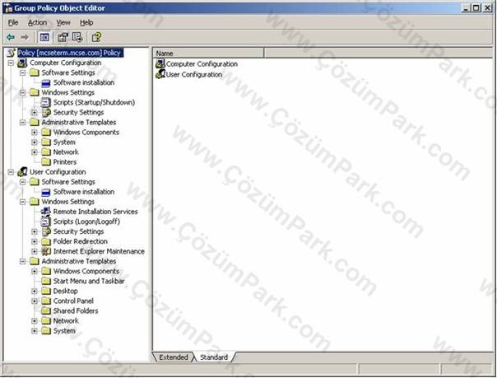
Ggroup Policy objesi içindeki ana menüler

Slide 10
Administrative Templates(yönetim şablonları): Kullanıcının masaüstü , görev çubuğu , start menu gibi görsel ayarları ile alt menülerde geçen uygulamaların yapılandırılması için kullanılır.Denetim Masası seçenekleri ile Çevrimdışı Dosyalara ait ayarlar da bu yapılandırma ayarlarının içinde bulunur.
Windows Settings / Security(Windows ayarları/güvenlik): Client , Domain ve Network güvenlik ayarlarını içerir.İzleme ( audit ) işlemleri ( sisteme logon / logoff işlemleri , kullanıcıların paylaşımlı klasörlere erişimi ve buralardan dosya açıp program çalıştırmaları gibi ) bu yapılandırmanın içinde bulunur.
Software Settings / Software Installation (yazılım ayarları/yazılım yükleme): Client lara yazılımların yüklenmesi ve kaldırılması , yazılımların sürüm yükseltme ( upgrade ) işlemleri bu yapılandırma içinden yapılır.

Slide 11
Windows Settings / Scripts (Windows ayarları/komutlar): Kullanıcıların oturum açma / oturum kapatma işlemleri sırasında çalıştırılacak script leri içerir.
Windows Settings / Remote Installation Services (Windows ayarları/uzaktan yükleme hizmetleri): Kullanıcı bilgisayarlarına ağ üzerinden Windows yüklemesi yapan bu servisin seçeneklerinin kontrolünü sağlar.
Windows Settings / Internet Explorer Maintenance (Windows ayarları/Internet explorer bakım): Internet Explorer ile ilgili ayarları ( homepage , search page gibi ) içerir.
Windows Settings / Folder Redirection (Windows ayarları/klasör yeniden yönlendirme): Kullanıcıların Application Data , Desktop , Start Menu , My Documents klasörlerinin içeriklerini ağ üzerinde bir bilgisayarda paylaşımlı bir klasöre yönlendirip , kullanıcının bu bilgilerinin burada tutulmasını sağlar.

Slide 12
Group Policy Objesi Oluşturma
Group Policy objeleri Domain Controller üzerinde Windows \ Sysvol \ Sysvol klasörü içinde tutulur.Kısıtlama veya program yapılandırması , program yükleme / kaldırma işlemi uygulamak için önce Group Policy Object ( GPO ) oluşturulur.Daha sonra oluşturulan GPO uygulanması istenilen OU , Site veya Domain ile ilişkilendirilir ( link verilir) .Group Policy objesi oluşturmak ve de oluşturulan objeye Active Directory üstünde istenilen objelerle ilişkilendirmek için , Start – Programs – Administrative Tools içinden Group Policy Management uygulamasına girilir.Forest içine girilerek altında bulunan etki alanının alt menüleri açılır.Active Directory üzerinde Group Policy uygulanmak istenen bölüme sağ tuş ile basılarak Create and Link a GPO Here sekmesine tıklanır.

Slide 13
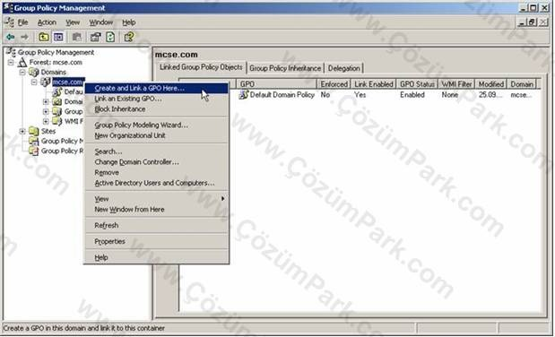

Slide 14
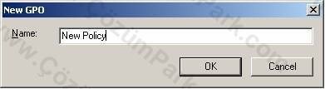
Gelen New GPO ekranında Name kutusuna oluşturulan Group Policy Objesi ( GPO ) adı girilir.

Slide 15
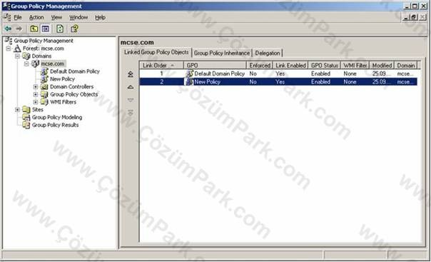
GPO adı girildikten sonra ekranın sağ tarafında oluşturulan yeni GPO görüntülenir.

Slide 16
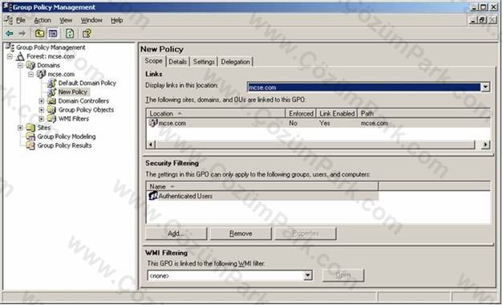
Oluşturulan policy ye çift tıklandığında gelen ekranda Scope sekmesinde Security Filtering kısmında varsayılan olarak Authenticated Users görünür.Burada ekleme veya çıkartma yapılarak policy ayarlarının hangi kullanıcı veya gruplara uygulanacağı belirlenir.

Slide 17
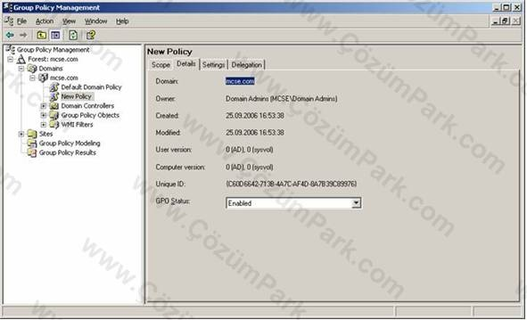

Slide 18
Computer configuration is disabled (bilgisayar yapılandırması devre dışı): Policy ayarları içinde Computer Configuration altındaki yapılandırmaları devre dışı bırakır.Sadece User Configuration altındaki yapılandırmalar geçerli olur.
User configuration is disabled(kullanıcı yapılandırma devre dışı): Policy ayarları içinde User Configuration altındaki yapılandırmaları devre dışı bırakır.Sadece Computer Configuration altındaki yapılandırmalar geçerli olur.
All settings disabled (tüm ayarlar devre dışı): Policy içindeki tüm yapılandırmalar devre dışı bırakır.
Enabled (etkin): Policy içinde uygulanmış tüm yapılandırmalar ( User Configuration , Computer Configuration ) devreye girer.Bir GPO oluşturulduğu zaman varsayılan ayardır.

Slide 19
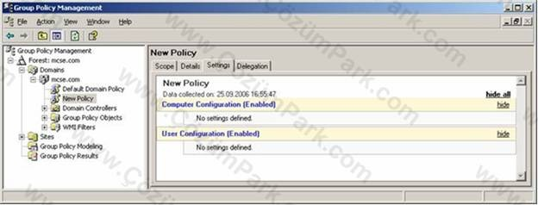
Üst kısımdaki sekmelerden Settings sekmesinde ise , oluşturulmuş policy objesinin içindeki yapılandırmalar görüntülenir.

Slide 20
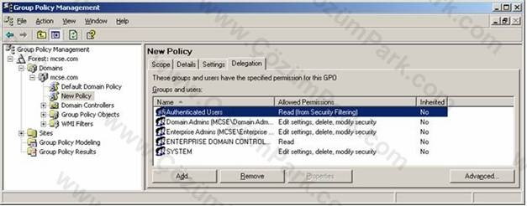
Delegation sekmesinde , policy objesi üzerinde işlem yapabilecek diğer kullanıcı veya kullanıcı grupları ve GPO üzerinde yapabilecekleri işlemler belirtilir.

Slide 21
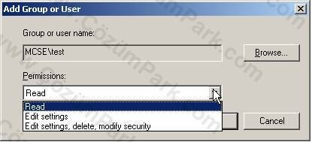
Add butonuna basılarak istenen kullanıcılar ve kullanıcı grupları eklenir.

Slide 22
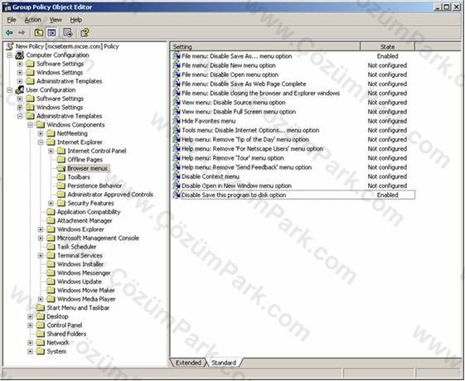
Read : GPO içindeki yapılandırma ayarlarını görüntüler.
Edit Settings (Ayarları düzenle) : GPO içindeki yapılandırma ayarlarını değiştirir.
Edit Settings , delete modify security (Ayarları düzenle,güvenliği silmek,değiştirmek) : GPO içindeki yapılandırma ayarlarını değiştirir ve GPO içinde Security Settings kısmındaki ayarları değiştirir.

Slide 23
ACCESS CONTROL LİST

Slide 24
1. ERİŞİM DENETİM LİSTELERİ (ACL) OLUŞTURMA

Slide 25
Erişim Denetim Listesi
ACL (Access Control List)’ler bir yönlendirici arabirimi üzerinde geçiş yapan veri trafiğine uygulanacak koşullar listesidir.

Slide 26
ACL’ler, İnternet Protokolü (IP) ve İnternet İş Paket Değişimi (IPX) gibi her tür
yönlendirilmiş ağ protokolleri için oluşturulabilir. ACL’leri bir ağa ya da alt ağa erişimini
kontrol için yönlendirici üzerinde yapılandırılırlar.

Slide 27
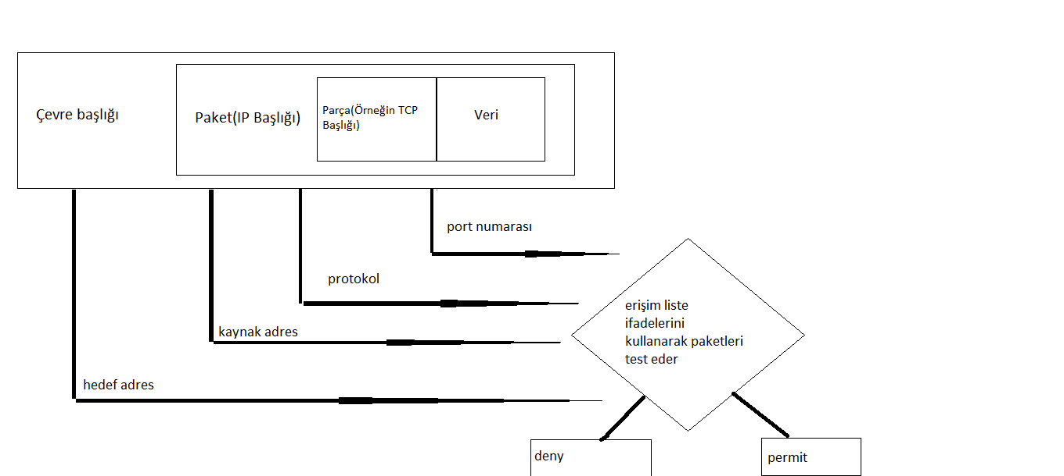
ACL’nin karar vereceği noktalarından bazıları, veri paketinin gideceği adresin, protokollerin ve üst katman portun numaralarıdır.

Slide 28
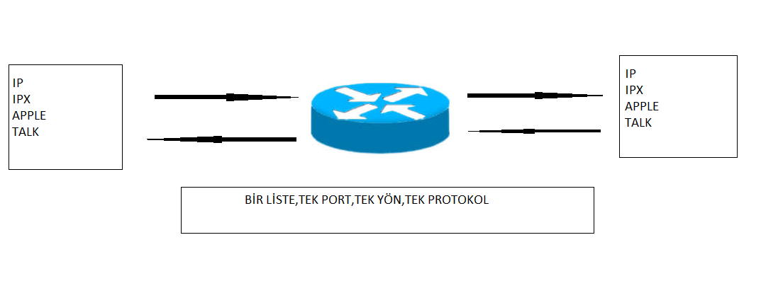
bir arabirim çok sayıda protokole ve tanımlanmış yöne sahip olabilir. Eğer yönlendirici IP ve IPX için konfigüre edilmiş iki arabirime sahip ise 12 farklı ACL gerekecektir. Her protokol için bir ACL, giriş ve çıkış doğrultusu için iki defa ve port sayısı için iki defa gerekecektir.

Slide 29
ACL oluşturmanın birincil nedeni şunlardır;
Ağ trafiğini sınırlamak ve ağ performansını artırmak
Trafik akışı kontrolünü sağlamaktır.
Ağ erişiminde temel bir güvenlik düzeyi sağlamak.
Yönlendirici arabirimlerinde hangi tip trafiğe yol verileceği ya da bloke edileceğine karar verir.
Bir yöneticiye, bir istemcinin ağa hangi alanda erişebileceğini kontrol etmek iznini verir.
Ağın belli bir kısmına erişim izni olsun ya da olmasın bazı hostları ekranda görüntüler. Sadece FTP ya da HTTP gibi belli başlı dosyalarda erişim için kullanıcı iznini onaylar ya da reddeder.
Eğer ACL’leri yönlendirici üzerinde konfigüre edilmezlerse yönlendirici içinden geçen her pakete, ağın her yanına ulaşması için izin verilecektir

Slide 30
Erişim denetim listelerinin çalışması
Bir ACL, bir verinin giriş ve çıkış arabirimi sınırlarında kabul ya da reddedileceğini
tanımlayan bildirimler grubudur. Bu kararlar, bir erişim listesindeki koşul bildirimlerinin
karşılaştırılması ile gerçekleşir ve ardından bildirimde tanımlanan kabul ya da ret eylemi
uygulanır.

Slide 31
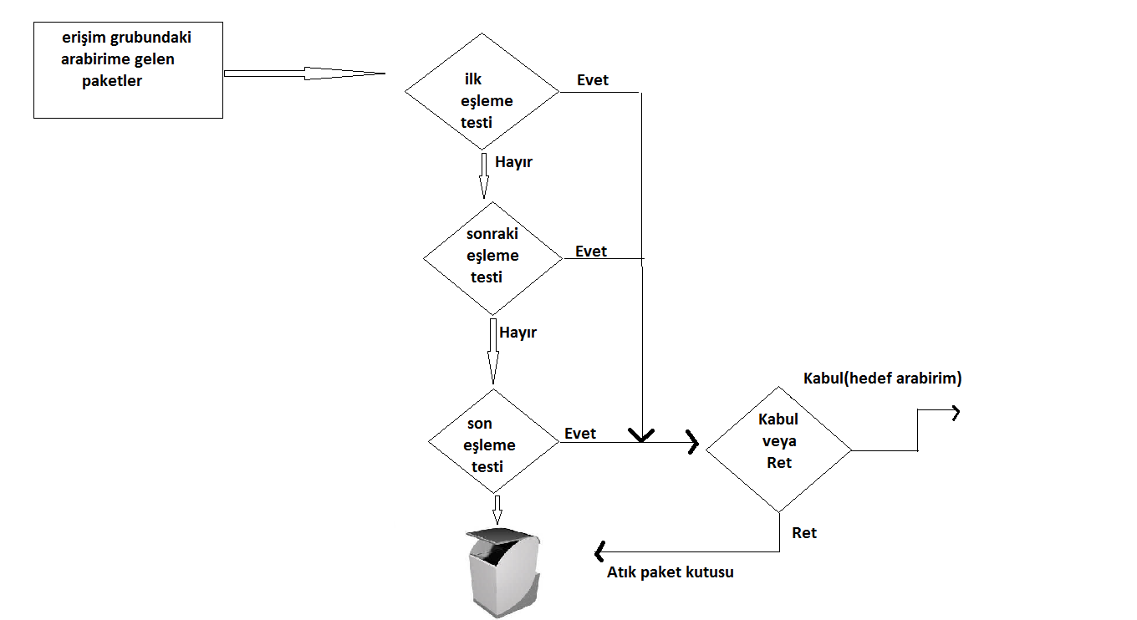
Paketlerin eşlenmesi

Slide 32
Erişim Denetim Listelerinin Oluşturulması
Bir yönlendirici üzerinde ACL’leri konfigüre ederken her ACL kendisine atanan bir rakamla kendine özerk tanımlanmalıdır. Bu rakam, oluşturulan erişim listesinin tipini tanımlar.

Slide 33
ACL tipleri ve numaraları
IP STANDARD | 1–99, 1300–1999
STANDARD VİNES | 1–99
IP EXTENDED | 100–199, 2000–2699
EXTENDED VİNES | 100–199
BRİDGİNG TYPE CODE(layer-2) | 200-299
DECnet | 300-399
STANDARD XNS | 400-499
EXTENDED XNS | 500-599
APPLETALK | 600-699
Bridging MAC address and vendor code | 700-799
IPX STANDARD | 800-899
IPX EXTENDED | 900-999
IPX SAP FİLTERS | 1000-1099
EXTENDED TRANSPARENT BRİDGİNG | 2000-2999
IPX NLSP | 3000-3099

Slide 34
Erişim Denetim Listelerinin Genel Yazım Biçimi
Router(config)# access-list ACL_# permit|deny koşul
Genel bir ACL tanımlama adımı bu şekildedir. Özellikle 1–99 ve 1300–1999 arası kullanılan numaralar tablo da görüldüğü gibi standart erişim listelerini tanılamada kullanılır. Bu adımdaki koşul yönlendirici tarafından kabul veya red işlemi yürütüldüğünde paketlerin içeriklerinin nelere göre eşleme yapılması gerektiğini yönlendiriciye söyler.

Slide 35
Router(config-if)# ip access-group ACL_# in|out
ACL’ler bir ya da daha fazla arabirime atanabilir ve access-group (erişim-küme) komutu kullanılarak giriş ve çıkış trafiğini filtreleyebilir. İn ve out parametresi yönlendirici arabirimine giriş ve çıkış trafiğini simgeler.

Slide 36
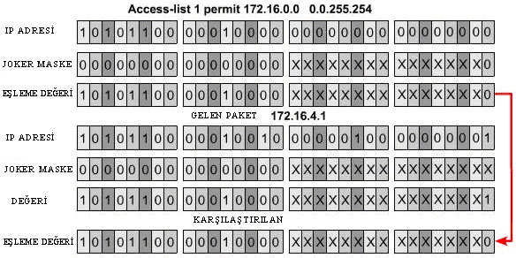
(wildcard mask) Joker Maske’nin İşlevi
Joker maske (wildcard mask), dört sekizliğe bölünmüş bir 32 bittir. Joker maskesi bir IP adresi ile eşleşir. Maskedeki sıfır ve birler, IP adres bitleriyle nasıl haberleşeceğini tanımlamak için kullanılır
. Joker maske eşleme

Slide 37
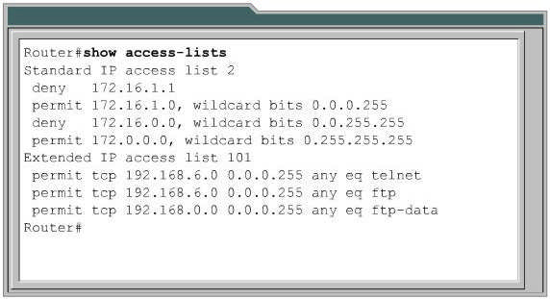
Show ip interface komutu, IP arabirim bilgilerini görüntüler ve herhangi bir ACL’nin kurulu olup olmadığını belirtir.
Show access-list komutu yönlendirici üzerindeki tüm ACL’lerin içeriğini görüntüler.
Show running-config komutu da yine yönlendirici üzerindeki erişim listesini ve arabirim atama bilgilerini ortaya çıkaracaktır.
Show access-lists komutu

Slide 38
Erişim Denetim Listelerinin Düzenlenmesi
1. show running-config komutunu girin ve scroll down ile ACL girişlerini bulunuz.
2. Farenizle ACL komutlarını seçin ve kopyalayın.
3. ACL komutlarını Notepad benzeri bir yazı editörüne yapıştırın.
4. Yazı editöründeki ACL’yi düzenleyin; (ekleme,silme ve değiştirme girişlerini)
5. Yazı editöründeki ACL’yi seçin ve kopyalayın.
6. Yönlendiricideki arabirime ACL uygulamasını kaldırın.
no ip access-group ACL# in/out
7. Eski erişim listesini silin.
no access-list ACL_#
8. ACL’yi yapılandırma moduna kopyalayın. Bunu yaptığınızda, yönlendirici her ifadeyi ayrı olarak kabul edecek ve işleyecek. ACL komutlarında bir yazım hatası ile karşılaşırsa yönlendirici size uyarı verecektir. Bu durumda 4. adıma dönünüz.
9. Yönlendiricideki ACL’yi harekete geçirmek için:
ip access-group Interface Subconfiguration modu komutunu kullanınız.
Bunun yerine ACL’yi silip el ile tekrardan listeyi girmeye kalktığınızda liste başında yaptığınız bir hata yüzünden bütün hepsini silmek zorunda kalabilirsiniz.

Slide 39
2. ERİŞİM DENETİM LİSTELERİ

Slide 40
ERİŞİM DENETİM LİSTELERİ ÇEŞİTLERİ
Standart erişim listeleri
Genişletilmiş erişim denetim listesi
Adlandırılmış erişim denetim listesi

Slide 41
Standart Erişim Listeleri
Standart ACL’ler yönlendirilmiş IP paketlerinin kaynak adresini kontrol ederler.
Standart Erişim Listelerinin Genel Yazım Biçimi
Access-list [liste numarası] [permit | deny] [IP adresi] [joker maske(isteğe bağlı)]
Bileşenler:
Liste numarası
Erişim liste numarası 1’den 99 ve 1300 den 1999’a kadar olabilir.
Permit | deny
Her ikisi de olabilir. Permit belirttiğiniz ip adresini, bir eşleme girişini içerir.
IP adresi
Bir IP adresi, belirlenmiş kuralları içeren IP adreslerini eşlemede ve kararlaştırmada kullanılır.
Joker maske
İsteğe bağlı olarak kullanılan joker maske eşlemede bir IP adresindeki bitlerin değerlerini (0/1) kontrol eder.

Slide 42
Genişletilmiş Erişim Denetim Listeleri
Uzatılmış ACL’ler, geniş bir kontrol aralığı sağladığı için standart ACL’lerden daha sık kullanılırlar. Uzatılmış ACL’ler port numaraları ve protokolleri de kontrol edebileceği gibi paketin kaynağını ve alıcı adresini de kontrol eder.

Slide 43
Genişletilmiş Erişim Listelerinin Genel Biçimi
Bileşenler:
Liste numarası
Erişim liste numarası 100’den 199’a ve 2000’den 2699’a kadar olabilir.
Permit | deny
Her ikisi de olabilir. Permit belirttiğiniz ip adresini bir eşleme girişini içerir.
Protokol belirtme
Paket protokolüdür. Burası, IP,TCP,EDP veya ICMP ve diğer IP protokollerinden biri olabilir. Bununla birlikte İP protokol numarası da olabilir.
Kaynak belirtme
[Ip adresi] [joker maske] [port numarası belirtme (sadece UDP ve TCPiçin kullanılır)] biçiminde belirtilir.
Hedef belirtme
[Ip adresi] [joker maske] [port numarası belirtme (sadece UDP ve TCP çin kullanılır)]

Slide 44
IP adresi
Bir IP adresini eşlemek için kullanılır.
Joker maske
İsteğe bağlı olarak kullanılan joker maske eşlemede bir IP adresindeki bitlerin değerlerini 0/1) kontrol eder.
Port numarası belirtme
İsteğe bağlı belirtme, port için bir dizi numaralara karar verir.
Protokol niteleme
İsteğe bağlı belirtme, protokol numaralarına daha fazla özellik tanımlar.
Logging (Kayıtlama)
Logging anahtar kelimesi. Erişim liste girişlerinin eşlendiğinde paket bilgilerini hepsini kayıt altına alır.

Slide 45
Operatörler yönlendiriciye port numaralarında veya numaralarda nasıl eşleme yapacağınızı söyler.
TCP ve UDP operatörleri
OPERATÖR | TANIM
ıt | Küçüktür
gt | Büyüktür
neg | Eşit değil
eq | Eşit
range | Port numara sırası

Slide 46
Port numaraları ve isimleri
bir e-posta kullanıcısının e-posta sunucusundan postalarına erişmesi için kullanılır. www http web sunucusuna web bağlantısıdır. Bu listede port ismini bulamadıysanız port numarası ile belirtebilirsiniz. Port numarasını ve adını atladığınızda ACL bütün TCP bağlantısına eşleme için bakacaktır.
Genel TCP port isimleri ve numaraları
PORT İSMİ | KOMUT PARAMETRESİ | PORT NUMARASI
Ftp Data | ftp-data | 20
Ftp Control | ftp | 21
Telnet | telnet | 23
SMTP | Smtp | 25
WWW | www | 80

Slide 47
Listede olmayan port ismini port numarası kullanarak belirtebilirsiniz. Eğer port ismini ve numarasını atladığınızda, ACL eşleme için bütün UDP bağlantılarına bakacaktır.
Genel UDP port isimleri ve numaraları
PORT İSMİ | KOMUT PARAMETRESİ | PORT NUMARASI
DNS Query | Dns | 53
TFTP | Tftp | 69
SNMP | Snmp | 161
IP RIP | Rip | 520

Slide 48
Genişletilmiş bir ACL’yi oluşturmak için yönlendiricinin arabirimini aşağıdaki yapılandırma gibi aktifleştirmelisiniz.
Router(config)# interface type [module_#]port_#
Router(config-if)# ip access-group ACL_# in|out
Not: Standart ACL için yapılandırma aynıdır. Yönlendirici arabirim üzerindeki trafiği filtrelemeye başlayacaktır.

Slide 49
Adlandırılmış Erişim Denetim Listeleri
Diğer erişim listelerinden sadece yapılandırma sırasında farklılık gösterir. Adlandırılmış erişim listelerinde satırlar tek tek silinebilir veya yeni satır eklenebilir. Çünkü listenin Standart ve Extended olmasına göre uygun modlar oluşturulur ve yapılandırma bu modlar altında yapılır.
Adlandırılmış Erişim Denetim listelerinin Genel Biçimi
Router(config)# ip access-list Standard | Extended ACL_name
İlk düşünmeniz gereken ACL tipini belirtmek; standart veya genişletilmiş. İkincisi kullanacağınız ACL adımları grubuna vereceğiniz bir ACL adı. Yalnız bu adı sadece bir kez kullanmalısınız. Bu adıma takiben ACL Subconfiguration moduna alınırsınız. Aşağıda görüldüğü gibi:
Router(config-std-acl)# veya Router(config-ext-acl)#

Slide 50
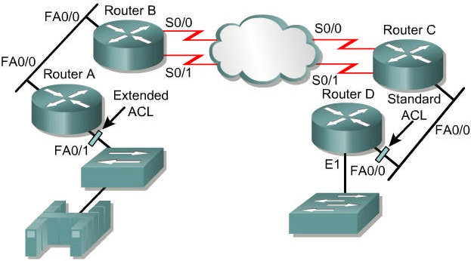
Erişim Denetim Listelerinin Yerleştirilmesi
Erişim denetim listelerinin yerleştirilmesi

Slide 51
ACL’ler, ağ üzerindeki istenmeyen trafiği azaltmak ve paketleri filtrelemek suretiyle trafiği kontrol amaçlı kullanılırlar. Eğer erişim listeleri doğru yerde bulunursa sadece trafik filtrelenmekle kalmaz aynı zamanda tüm ağın daha verimli çalışması sağlanır. Eğer trafiğin filtrelenmesi düşünülüyorsa ACL ağ performansının artışında en çok hangi noktada etki yapıyorsa oraya yerleştirilmelidir.
Genel kural, uzatılmış ACL’ yi engellenecek trafik kaynağına mümkün olduğunca yakın yere koymaktır. Standart ACL’ler alıcı adresini belirlemez. Dolayısıyla mümkün olduğunca alıcı adresine yakın yerde olmalıdır.

Slide 52
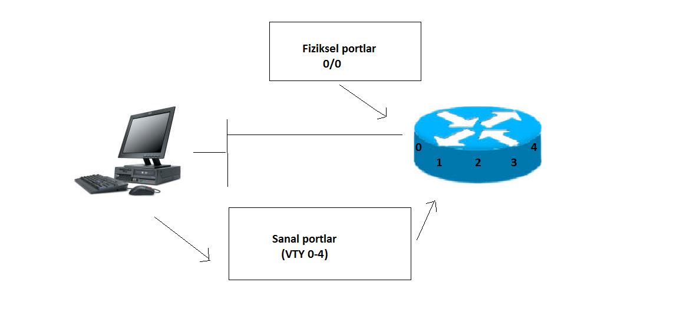
Sanal Terminal Erişimlerinin Kısıtlanması
Standart ve uzatılmış erişim listeleri yönlendiricide yol alan paketlere uygulanır. Onlar yönlendiriciden gelen paketleri bloklamak için tasarlanmamıştır
Portların karşılaştırılması

Slide 53
Yönlendirici üzerinde Fa0/0 ve S0/0 gibi fiziksel portlar ya da arabirimler olduğu gibi sanal portlar da vardır. Bu sanal portlar vty hatları olarak adlandırılır. Beş tür vty hattı vardır.
Vty erişiminin yasaklanması düşüncesi ağ güvenliğini artırır sadece bir vty erişim listesi tipi vardır. Kullanıcının hangi hattan bağlandığını kontrol etmek mümkün olmadığından tüm vty hatlarına tanımsal yasaklar yerleştirilmelidir.
Vty erişim listesi oluşturma işlemi bir arabirim için tarif edilenle aynıdır. Bununla birlikte, ACL’yi bir terminal hattına bağlamak access-group komutu yerine access-class komutunu gerektirir.

Slide 54
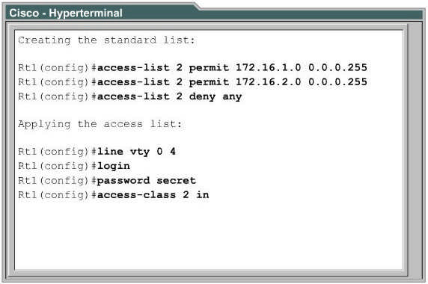
Sanal terminal kısıtlanması

Slide 55
Vty hatlarında erişim listelerini konfigüre ederken aşağıdakiler göz önünde bulundurulmalıdır:
Bir arabirime erişim kontrolünde isim ya da numara kullanılmış olmalı.
Sadece numaralandırılmış erişim listeleri sanal hatlara uygulanabilir.
Sanal terminal hatlarına tanımsal yasaklar yerleştirilmeli, çünkü bir kullanıcı onlardan herhangi birine bağlanmaya teşebbüs edebilir.

Slide 56
BİZİ DİNLEDİĞİNİZ İÇİN TEŞEKKÜRLER☺

